Slide 1
ניתוח השפעת ממוצע וואט על כשלים מסוג a+b
המכשירים שניתחתי מחולקים ל4 קבוצות:
1.מכונה 1 עם וואט גבוה מ500 (צבע כחול)
2. מכונה 1 עם וואט נמוך מ500 (צבע כתום)
3. מכונה 2 עם וואט גבוה מ500 (צבע אפור)
4. מכונה 2 עם וואט נמוך מ500 (צבע צהוב)

Slide 2
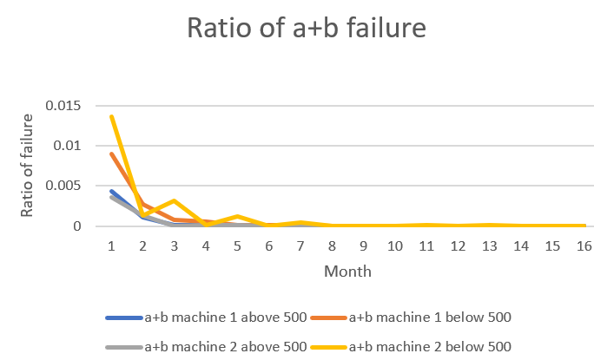
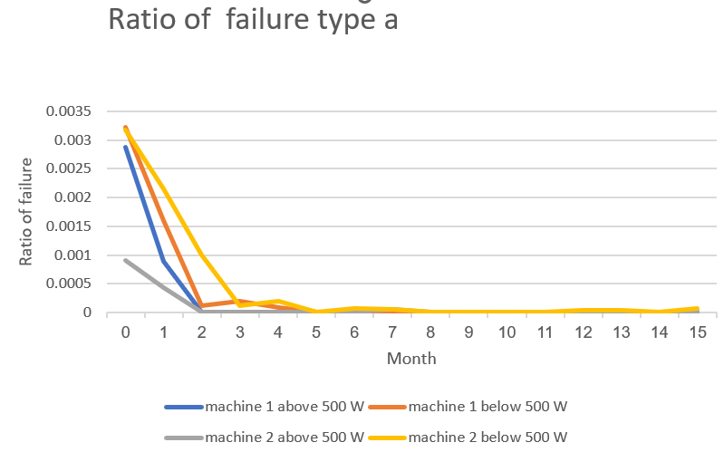
גרפים לא מנורמלים. כלומר כמות כשלים מכל קבוצה מחולקים בכל המכונות ללא הפרדה בין מכונות עם וואט מעל 500 ומכונות עם וואט מתחת ל500. ניתן לטעות ולחשוב שאין הבדלים משמעותיים בין הקבוצות לגבי היווצרות כשלים מסוג a או b.
Notes:
התרשימים שמוצגים הם כמות כשלים מכל קבוצה מחולקים בכל המכשירים ללא הפרדה בין מכשירים עם די סי מעל 800 ומכשירים עם די סי מתחת ל800

Slide 3
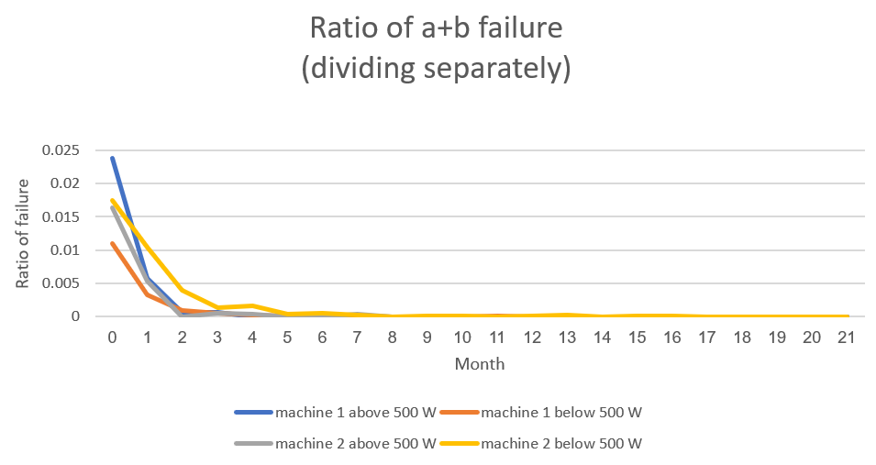
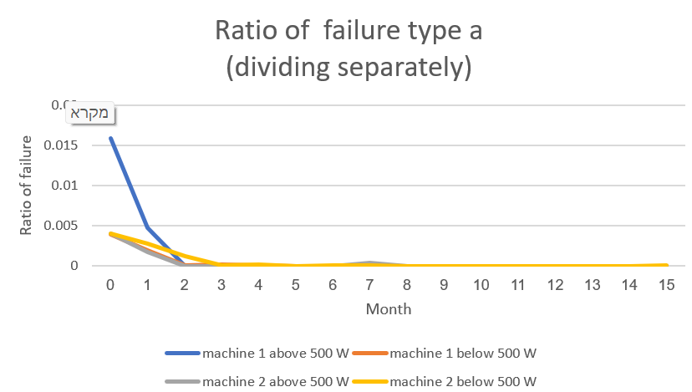
אך כשמנרמלים את הנתונים, כלומר מחלקים את כמות הכשלים באותו סוג קבוצה (מכונות מעל 500 ומכונות מתחת ל500) אנו מגלים כי הסיכויים להיווצרות כשלים לכל קבוצה הם שונים. הסיכוי לכשל למכונה 1 עם ממוצע וואט מעל 500 הוא גבוה יותר. מכונה 2, נוטה ליותר כשלים כאשר הממוצע של וואט מתחת ל500. ישנה השפעה בחודשים הראשונים של פעילות המכונה על הסיכוי לכשל a ולכשל סוג b, כאשר רמת הוואט משפיעה בצורה טיפה יותר חזקה על הסתברות לכשל a מאשר לכשל b.
Notes:
אך כשמנרמלים את הנתונים, כלומר מחלקים את כמות הכשלים באותו סוג קבוצה (מכשירים מעל 800 ומכשירים מתחת ל800) אנו מגלים כי הסיכויים להיווצרות כשלים לכל קבוצה הם שונים.

Slide 4
מכונה 1 עם ממוצע וואט מעל 500 נוטה ליותר כשלים מסוג 1 מכונה 2 נוטה יותר לכשלים מסוג 2 לעומת כשלים מסוג 1 מכונה 1 הפוך ממכונה 2. לראשון סיכוי לכשל דווקא כאשר הוואט גבוה ולשני סיכוי לכשל דווקא כאשר הוואט נמוך. לסיכום, מניתוח זה ניתן לומר כי ישנו קשר בין רמת הוואט לכשלים מסוגים a+b. מומלץ להתקין את מכונה 1 עם וואט נמוך מ500 בחודשים הראשונים ואת מכונה 2 להתקין עם וואט גבוה מ500 בחודשים הראשונים. לאחר כ3-5 חודשים לא נראתה השפעה של רמת הוואט.

Slide 5
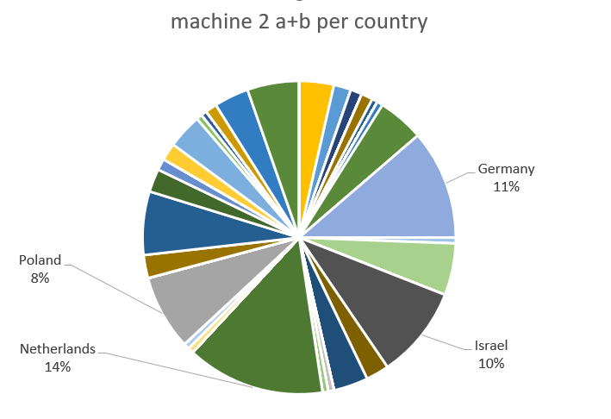
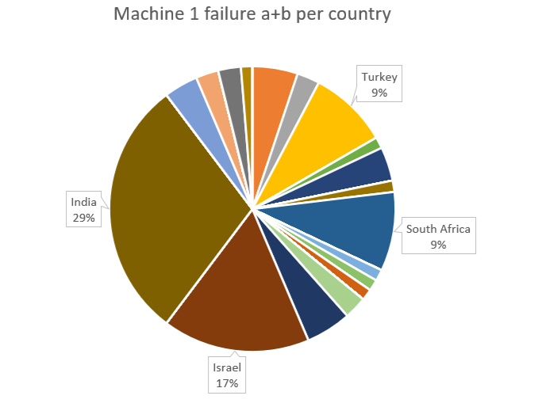
המדינות עם הכי הרבה כשלים במכונות
מדינה | אחוז כשלים
הולנד | 14%
גרמניה | 11%
ישראל | 10%
פולין | 8%
מדינה | אחוז כשלים
הודו | 29%
ישראל | 17%
טורקיה | 9%
דרום אפריקה | 9%

